Slide 1
Группа 125

Slide 2
Памятник героям фронта и тыла (завод им.Ленина(АО"Булат"))

Slide 3
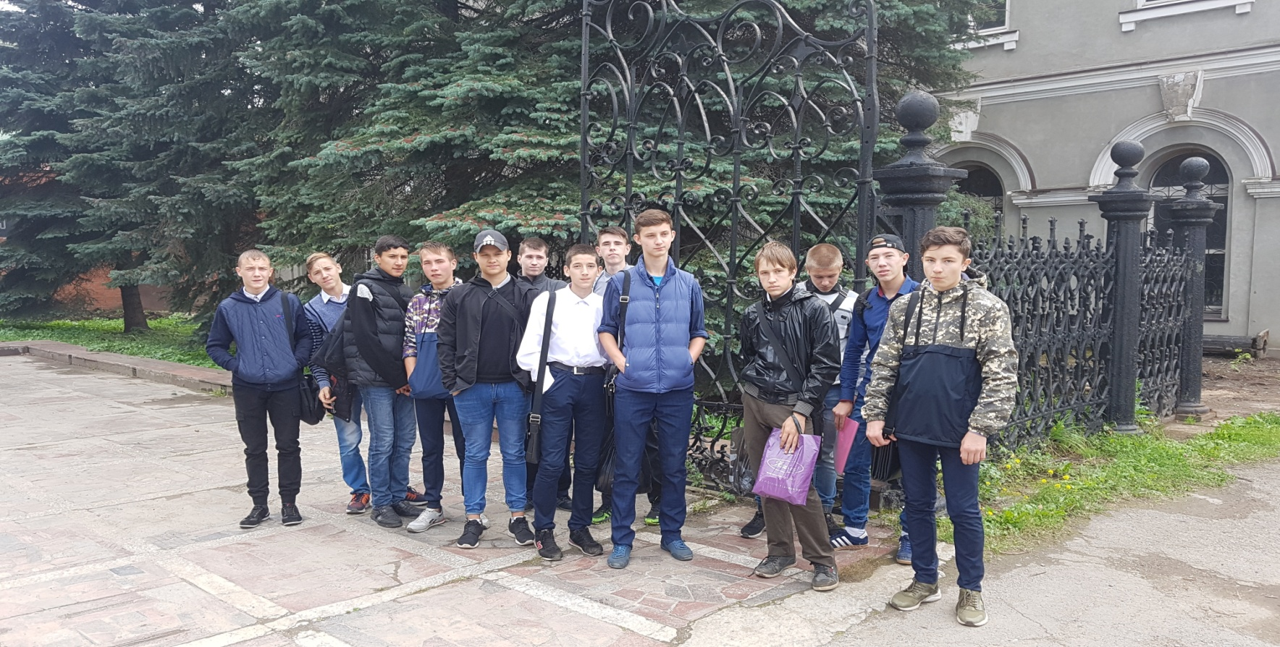
Бастенькие ворота

Slide 4
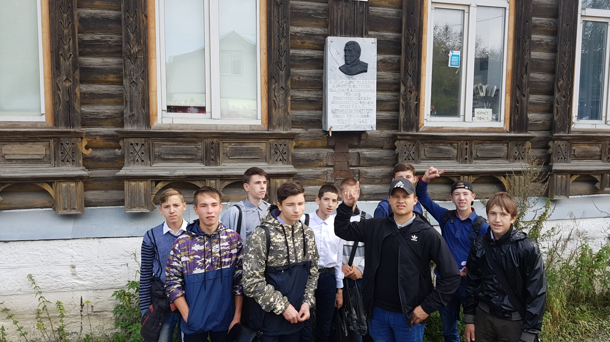
Дом горного начальника

Slide 5
Бори́с Миха́йлович Ша́пошников (20 сентября 1882, Златоуст, Уфимская губерния, Российская империя — 26 марта 1945, Москва, СССР) — Маршал Советского Союза, советский военный и государственный деятель, военный теоретик.
Б. М. Шапошников внёс значительный вклад в теорию и практику строительства Вооружённых сил СССР, в их укрепление и совершенствование, подготовку военных кадров. Он много и успешно работал над развитием военной науки, над обобщением боевого опыта Первой мировой и Гражданской войн. Участвовал в комиссии по разработке уставов, отражая в них основные положения военной доктрины СССР. В наиболее известном труде «Мозг армии» определил основные положения о характере будущей войны, глубоко раскрыл особенности руководства армией в войне и дал чёткое представление о роли, функциях и структуре Генерального штаба как органа Верховного Главнокомандования по управлению Вооружёнными силами. Правильность его выводов подтвердила Великая Отечественная война. Б. М. Шапошников отмечается в военной истории как выдающийся военный теоретик, талантливый практик, хорошо знающий оперативно-стратегические вопросы.
Пользовался большим уважением И. В. Сталина. Борис Михайлович (наряду с К. К. Рокоссовским) был одним из немногих, к кому тот обращался по имени и отчеству, а не «товарищ Шапошников», как к остальным руководителям страны и армии. С конца 1930-х годов он был одним из главных советников И. В. Сталина по военным вопросам.
Единственный Маршал Советского Союза, выбывший из вооружённых сил СССР в ходе Великой Отечественной войны (по причине смерти от болезни).
Родился в семье служащих. Отец, Михаил Петрович (ум. 1912), служил по частному найму; мать, Пелагея Кузьминична, работала учительницей. Б. М. Шапошников учился в Красноуфимском промышленном и Пермском реальном училищах.

Slide 6
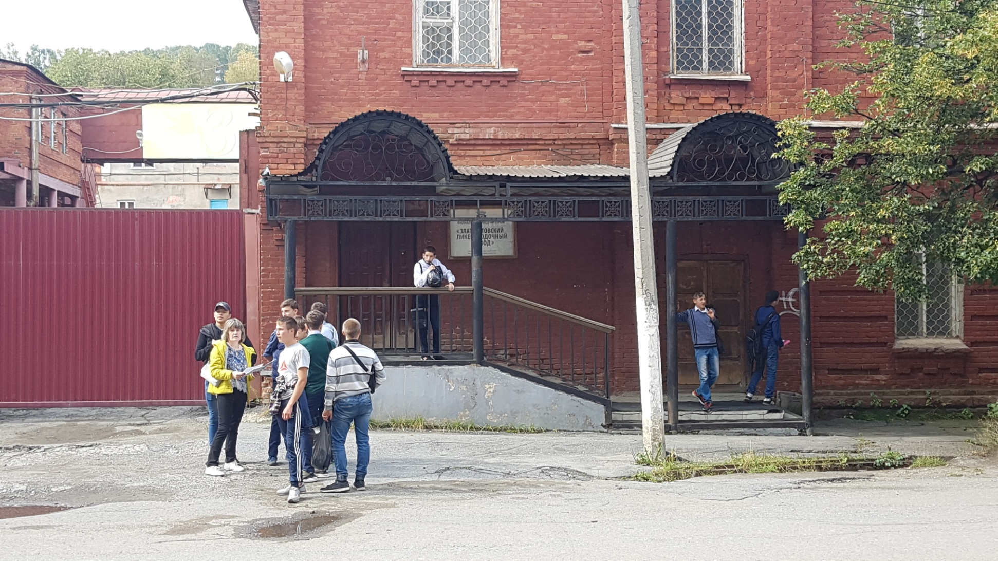
Златоустовский ликерноводочный завод

Slide 7
Детская школа искусств №1

Slide 8
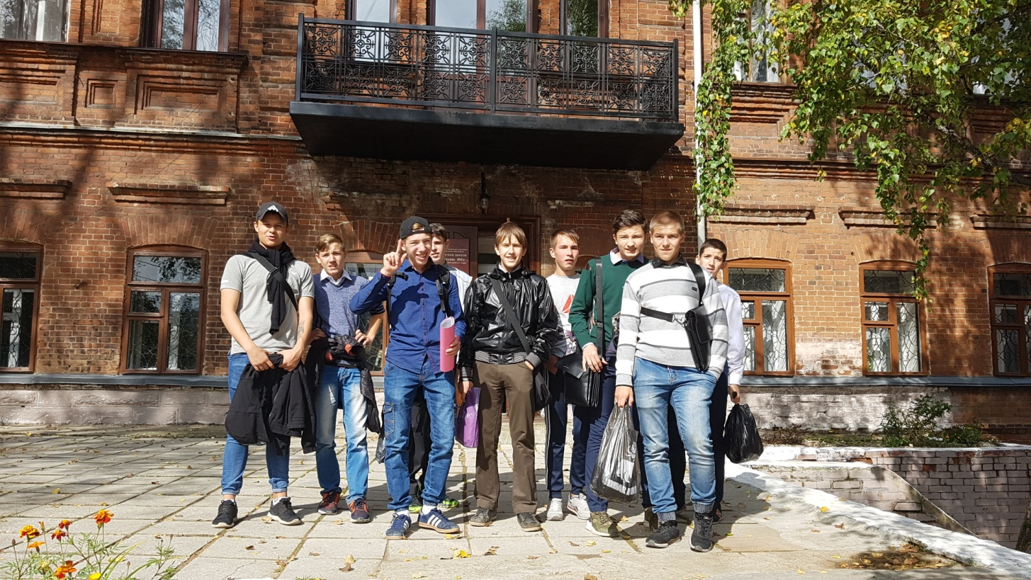

Slide 9
Златоустовский техникум технологий и экономики

Slide 10
Конец!!!

